Slide 1
Alternativní způsoby stravování
Mgr. Jana Kráľová

Slide 2
Alternativní způsoby stravování
Způsoby stravování odlišující se od nutričních zvyklostí většiny společnosti i od doporučení odborníků na výživu
Obvykle založeny na restrikci určitých potravin, nejčastěji živočišného původu
Životní filozofie, nejen způsob stravování
Vnímání člověka jako celku (tělo, duše, mysl)

Slide 3
Dělení
Vegetariánství
Makrobiotika
Okrajové směry
Paleodieta
Výživa dle pH
Výživa podle krevních skupin
Dělená strava
Výživa podle Ájurvédy
Biopotraviny

Slide 4
vegetariánství

Slide 5
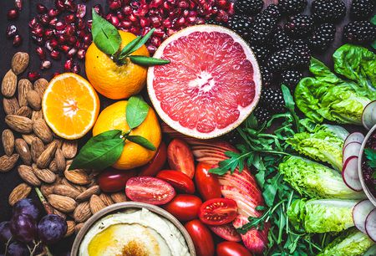
Vegetariánství
Nejznámější a nejrozšířenější alternativní způsob stravování (v ČR asi 2 % populace: 200 000 osob)
Vegetarián: člověk nekonzumující maso
Původ ve východních náboženstvích (buddhismu a hinduismu)
Termín pochází z 19. století a byl založen Britskou vegetariánskou společností
Životní styl: nekuřáctví, vyhýbání se alkoholu, fyzická aktivita

Slide 6
Dělení vegetariánství
Semivegetariánství
Laktoovovegetariánství
Veganství
Frutariánství
Vitariánství
Flexitariánství

Slide 7
Semivegetariánství
Zakázano: červené maso a výrobky z něj
Povoleno: drůbež, ryby, mléko a mléčné výrobky
Někdy není považováno za vegetariánství
Pulovegetariánství:
Povoleno: kuřecí maso, vejce, mléko a mléčné výrobky
Pescovegetariánství:
Povoleno: ryby, vejce, mléko a mléčné výrobky

Slide 8
Laktoovovegetariánství
Zakázano: maso, ryby
Povoleno: vejce, mléko a mléčné výrobky
Laktovegetariánství:
Povoleno: mléko a mléčné výrobky
Ovovegetariánství:
Povoleno: vejce

Slide 9
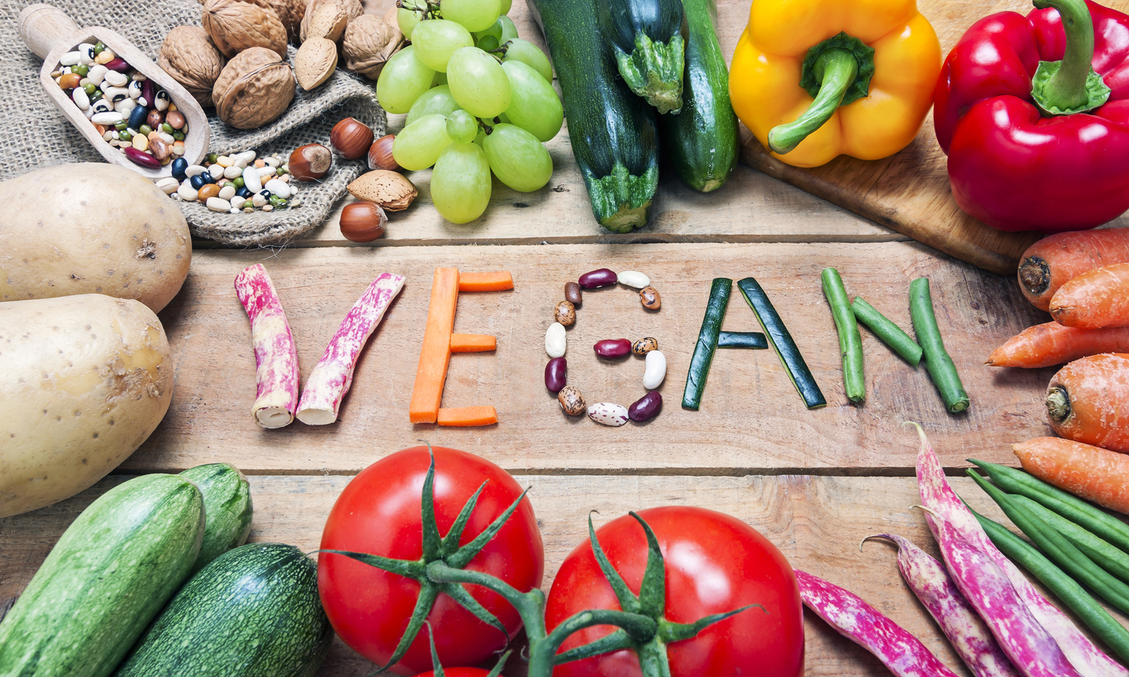
Veganství
Zakázano: maso, ryby, vejce, mléko a mléčné výrobky, med
Odmítání veškeré živočišní stravy

Slide 10
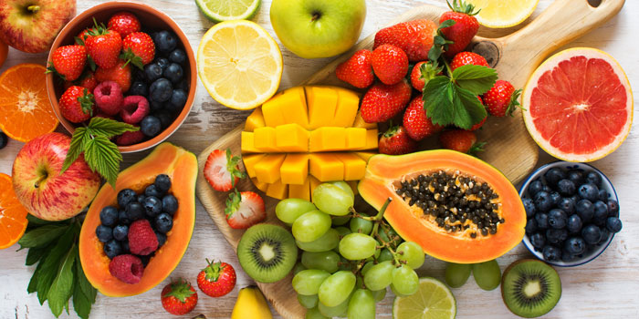
Frutariánství
Zakázané potraviny, které se získavají „zabitím“ původce (zvířete i rostliny)
Povoleno: ovoce, ořechy

Slide 11
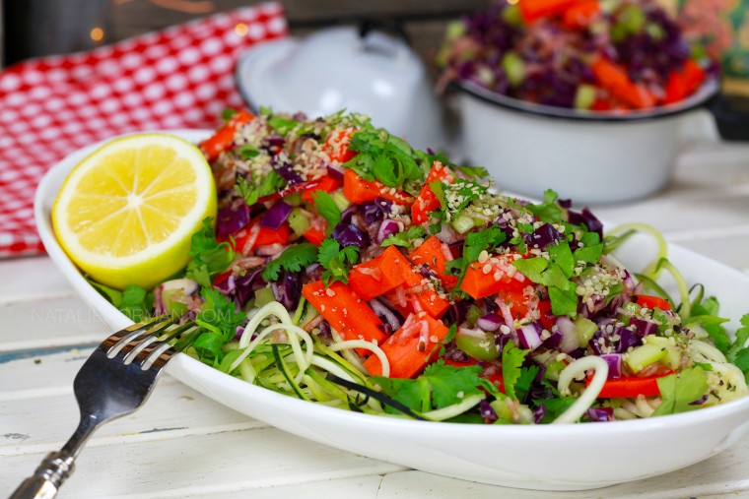
Vitariánství
Raw food
Konzumovaná strava v syrovém stavu bez tepelné úpravy
Povolené potraviny rostlinného původu

Slide 12
Vegetariánské společnosti
The Vegetarian Society (1847 Anglie)
IVU: Mezinárodní vegetariánská unie (1908 Drážďany)
EVU: Evropská vegetariánská unie
Česká společnost pro výživu a vegetariánství
Česká vegetariánská společnost

Slide 13
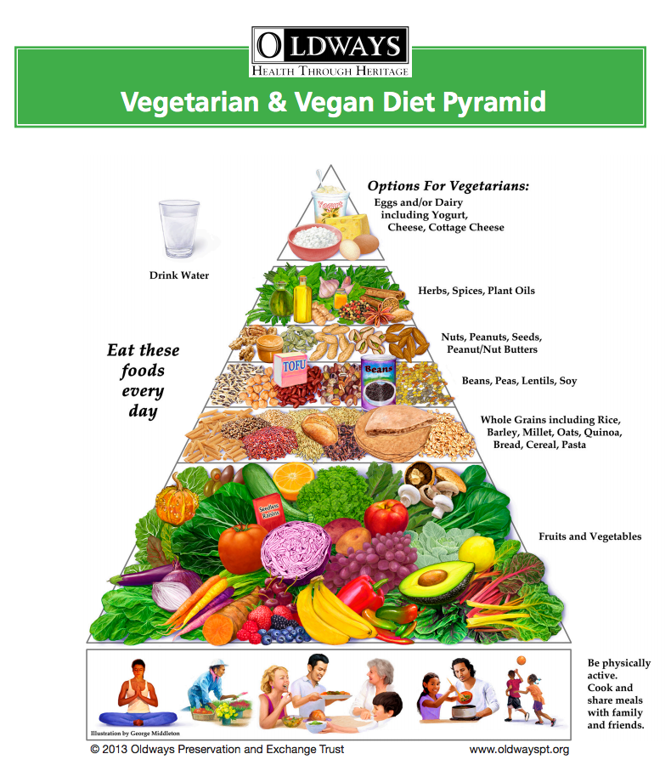

Slide 14
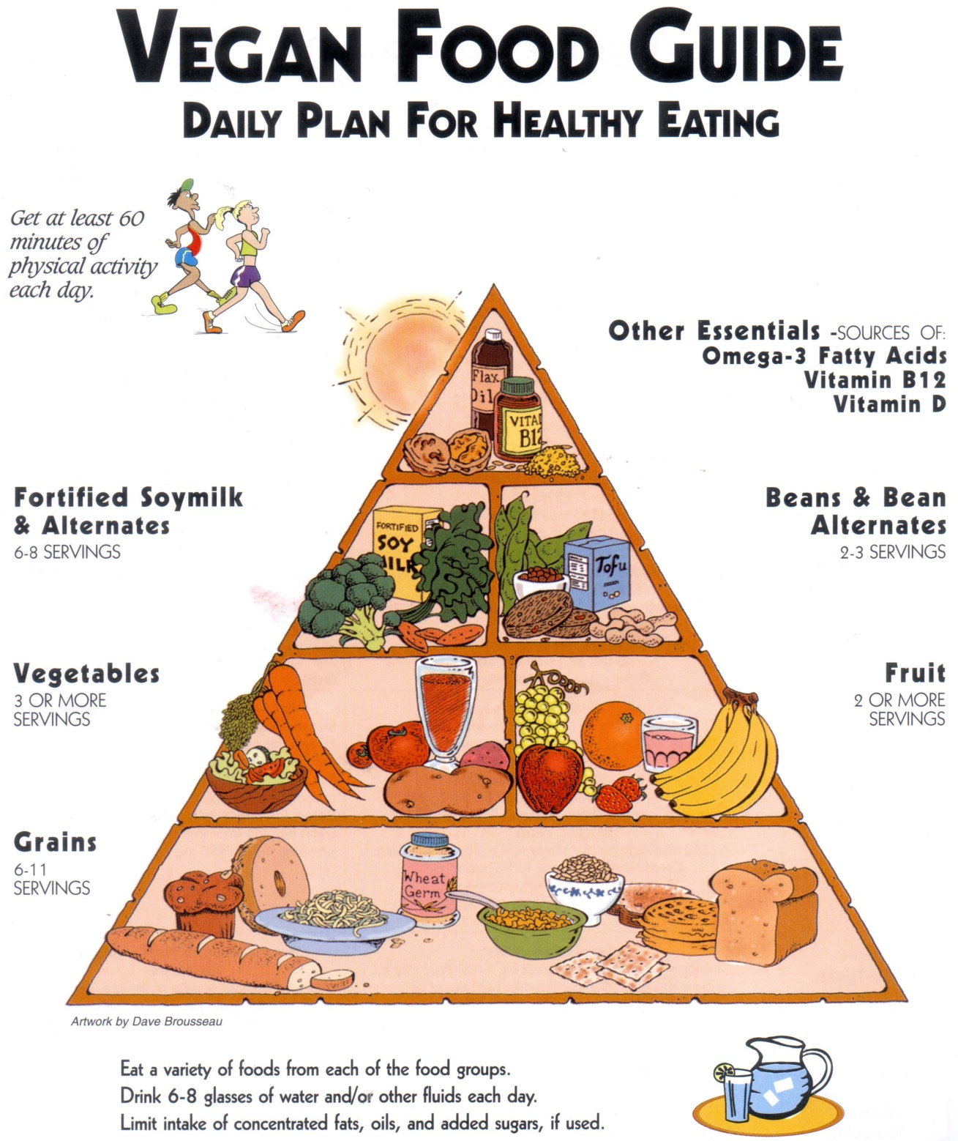

Slide 15
VYJÁDŘENÍ americké dietetické asociace
Vhodně naplánovaná vegetariánská strava je zdravá, nutričně vyvážená a zdravotně přínosná v prevenci i léčbě některých onemocnění
ALE! Je třeba zdůraznit, že riziko vzniku onemocnění ovlivněných konzumací stravy je obecně nízké za předpokladu vyvážené stravy, bez ohledu na to, zda maso konzumováno je nebo není !
Vhodná pro jedince během všech období života: dětství včetně kojeneckého věku, adolescence, těhotenství a laktace, stáří
U dětí a těhotných žen je však potřebné obzvláště dbát na dostatečný přívod vápníku, železa, zinku a kyseliny listové
Notes:
The Journal of the American Dietetic Association, July 2009, Volume 109, No. 7, pg. 1266-1279. http://www.vrg.org/nutrition/2009_ADA_position_paper.pdf

Slide 16
VYJÁDŘENÍ americké dietetické asociace
Vegetariánske formy stravy při správném plánování pokryjí potřebu živin, také potřebu proteinů, železa, vápníku a zinku
Pokrytí potřeby vitaminu B12 je bezproblémové, jestliže potrava obsahuje dostatočné množství mléka a vajec
Při čistě vegetariánské výživě je třeba zařadit do stravy i zaručené zdroje vitaminu B12 např. doplněk stravy anebo potravinu obohacenou o vitamin B12

Slide 17
Zdravotní přínosy
Obvykle častější konzumace ovoce, zeleniny, obilovin, klíčků, luštěnin, ořechů, olejnatých semen, rostlinných olejů
Obvykle vyšší příjem vlákniny, antioxidantů, fytochemikálií
Obvykle nižší příjem energie, živočišných proteinů, nasycených mastných kyselin, trans mastných kyselin, cholesterolu, sodíku
Nižší zátěž přídatnými látkami
Udržování ideální tělesné hmotnosti
Zdravější životní styl
Psychologický efekt: zmírnění úzkosti, spokojenost...

Slide 18
Zdravotní rizika
Závisí od stupně omezování potravin živočišného původu a na skladbě jídelníčku
V rostlinných potravinách chybí některé výživové složky, některé složky jsou zastoupeny v malém množství
V rostlinných potravinách jsou přítomny látky snižující absorpci některých vitaminů a minerálních látek
Nedostatečný příjem některých živín a s tým související zdravotné následky

Slide 19
Rizikové živiny
Plnohodnotné bílkoviny
Nenasycené mastné kyseliny
Vitamin D
Vitamin B12
Železo
Vápník
Zinek
Jód...

Slide 20
SESTAVENÍ JÍDELNÍČKU
Potravinové skupiny, které by neměly v jídelníčku chybět:
Obiloviny a pseudoobiloviny
Ovoce a zelenina
Luštěniny
Mléko a mléčné výrobky
Vejce
Ořechy a olejnatá semena
Rostlinné oleje
Případně přídavek mořských řas ?

Slide 21
SESTAVENÍ JÍDELNÍČKU
Pravidelnost, pestrost, vyváženost
V jednotlivých pokrmech i v pokrmech během dne kombinovat různé zdroje bílkovin:
Obiloviny s luštěninami (fazolový guláš s pečivem)
Brambory s luštěninami (čočková polévka s bramborami)
Rostlinné zdroje bílkovin s živočišnými (mléčné obilné kaše)
Nenahrazovat masové pokrmy sladkými a smaženými pokrmy

Slide 22
PŘÍKLAD JÍDELNÍČKU
SN: ovesná kaše s ořechy a hroznovým vínem
PŘ: chléb s ředkvičkovou pomazánkou
OB: polévka cizrnový krém, lasagne se špenátem a mozarellou
SV: banánový koktejl
VE: květákový mozeček, brambory, rajčatový salát

Slide 23
PŘÍKLAD JÍDELNÍČKU
SN: chléb s vaječnou pomazánkou a paprikou
PŘ: jablko, ořechy
OB: polévka zeleninová s drožďovými knedlíčky,
mexické fazole v tortille s jogurtovým dresinkem
SV: pudink s ovocem
VE: pohankové rizoto se zeleninou a sýrem

Slide 24
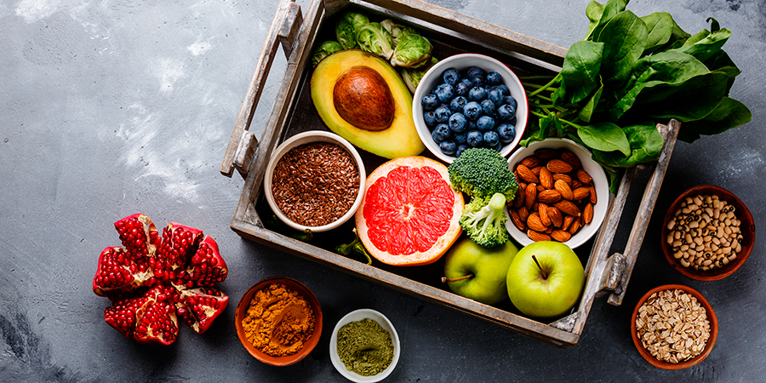
Raw food
V současné době velice populární, v ČR na vzestupu
Vitariánství, konzumace syrové (živé) stravy
Forma stravování bez tepelné úpravy, v co nejpřirozenější formě
Úprava teplotou max. 42-45 ºC
Dle zastánců nedochází k snižování nutriční hodnoty stravy, k ničení enzymů, vitaminů...

Slide 25
Hlavní složky stravy jsou syrové ovoce a zelenina, syrové ořechy a olejnatá semena, luštěniny, různé obiloviny, klíčky, mořské řasy
Existují i směry, které připouštějí konzumaci syrového masa, vajec, nepasterovaného mléka
Formy úpravy stravy: nakličování, mixování, vysoušení, odšťavňování

Slide 26
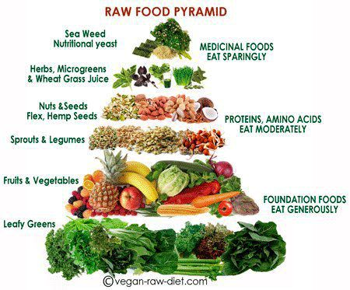

Slide 27
pŘíklady pokrmů
Banánová ovesná kaše s vlašskými ořechy
Miso polévka s houbami
Okurková polévka s bazalkou
Nudle z máslové dýně se šalvějovou omáčkou
Zeleninové závitky
Chia pudink
Šťávy, koktejly, smoothie

Slide 28
Zdravotní pŘínosy
Nedochází ke snižování výživově cenných látek tepelnou úpravou
Nižší příjem tuků, sodíku, cholesterolu, přidaných cukrů, aditiv
Vyšší příjem vlákniny (někdy až příliš), draslíku, hořčíku, kyseliny listové

Slide 29
Zdravotní rizika
Nedostatek některých nutričně nezbytných látek
Nedostatek energie (neplatí u raw dezertů)
Při dlouhodobém praktikování hrozí nedostatek vitaminu B12, bílkovin, železa, vápníku, omega-3 mastných kyselin
Horší stravitelnost syrové stravy
Nižší vstřebatelnost (lycopen)
Mikrobiální riziko

Slide 30
Zdravotní rizika
Zvýšené riziko alergie z potravin
Čím přírodnější stav potraviny, tím vyšší schopnost vyvolat alergii
Tepelným zpracováním mnoho potravin ztrácí antigenní vlastnosti
Obzvláště ohroženi pacienti s pylovou alergii
Orální pylový syndrom
Asi 90 % alergikov na pyl má současně alergii na nějakou potravinu (ovoce, zelenina, koření, byliny...)

Slide 31
Zhodnocení
Raw pokrmy si můžeme zpestřit svůj jídelníček
Tento směr však nelze doporučit jako dlouhodobý a hodnotný způsob správného stravování s přínosem pro naše zdraví

Slide 32
makrobiotika

Slide 33
MAKROBIOTIKA
Celosvětově rozšířený životní styl, úzce spjatý s výživou
Původ v zen-budhizmu
Prvky z taoismu: protikladné síly jin a jang
Podmínky zdraví je rovnováha těchto sil v organizmu
Pokud se rovnováha poruší vzniká choroba
Snaha o návrat k přirozenému způsobu života
Zakladatel George Ohsawa (1893-1966, Japonsko, profesor orientální medicíny, koncepce makrobiotického učení)
Makrobiotické učení dále rozvinuli Ohsawovi žáci

Slide 34
JIN A JANG
Podle makrobiotiky se potraviny odlišují rozdílným obsahem dvou protichůdných a vzájemně se doplňujících sil jin a jang
Poměr jin a jang tvoří „hodnotu“ každé potraviny
Harmonická strava: jin a jang v rovnováze
Energeticky nejvíce vyvážené jsou obiloviny
Ohsawa rozdělil výživu do deseti stupňů (-3 až +7)

Slide 36
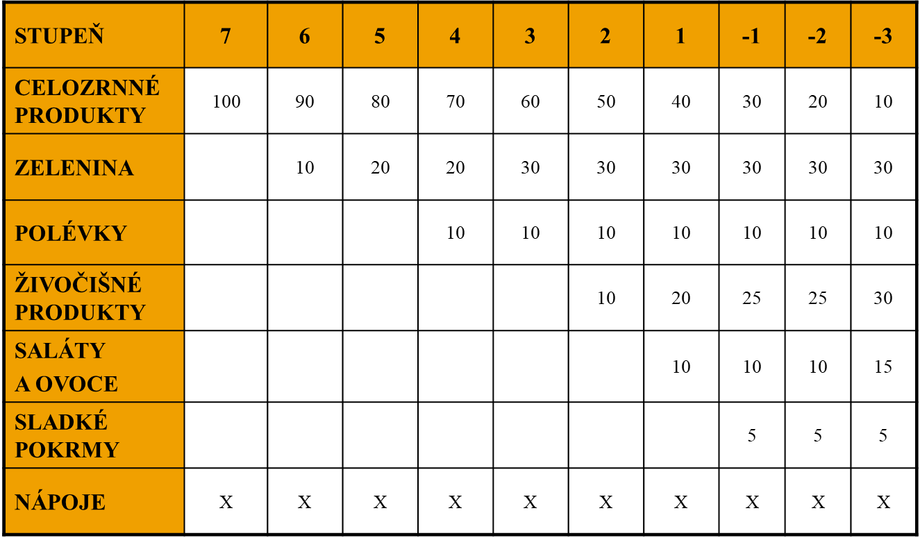
Stupně makrobiotické výživy vyjádřené v procentech

Slide 37
Princípy makrobiotiky
Jako základní pravidlo makrobiotické výživy je konzumovat stravu pomalu, velmi dobře ji rozžvýkat
Přirozená strava z lokálních zdrojů nebo alespoň ze stejného klimatického pásma, která odpovídá ročnímu období
Vyhýbání se konzumaci masa, mléka, mléčných výrobků, tropického ovoce, rafinovaného cukru, vajec, brambor, bílé mouky
Odmítání konzumace konzervovaných, chemicky ošetřených, uměle přibarvených, zmražených nebo ozářených potravin
Odmítání užívání léků, konzumace alkoholu a drog
Skromnost, střídmost, pozitivní postoj k životu

Slide 38
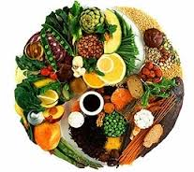
Makrobiotika podle Kushiho pro mírné klima
Základ tvoří obiloviny, zelenina, luštěniny, fermentované potraviny
Menší část zastupují mořské řasy, olejnatá semena, ořechy, ovoce mírného pásma a ryby
Makrobiotický talíř

Slide 39
zásady
Jez jen při pocitu hladu
Důkladně kousej (50x a více jedno sousto)
Jez v sedě, v klidu, uvolněně
Jez pravidelně 2-3x denně množství podle potřeby, od stolu odcházej uspokojený, ne plný
Tekutiny pij střídmě, pouze při pocitu žízně
Jez naposledy alespoň 3 hodiny před spánkem

Slide 40
50- 60 % celozrnné obiloviny a produkty z celozrnné mouky
Denně hnědá rýže, ječmen, jáhly, pšenice, oves, žito, kukuřice, pohanka
Občas celozrnné těstoviny, celozrnný kváskový chléb, celozrnný žitný chléb, bulgur, kuskus, polenta
25-30 % zelenina (v každém jídle)
2/3 vařená, opečená na malém množství rostlinného oleje, 1/3
syrové saláty, pickles (kvašená)
Denně zelí, čínské zelí, kapusta, pórek, brokolice, květák, mrkev, cibule, dýně, ředkvičky, kedluben, řeřicha, petržel, pampeliška…
2-3x týdně okurky, celer, houby, bylinky
Nevhodné brambory, špenát, červená řepa, papriky, rajčata
5-10 % luštěniny (ne více jak jednou denně), mořské řasy
5-10 % (1-2 šálky denně) polévky

Slide 41
Občas: 2-3x týdně rybí maso; 2-3x týdně čerstvé nebo sušené sezónní ovoce mírného pásma; 1-2 šálky týdně semínka (sezamová, dýňová, slunečnicová) a ořechy (mandle, vlašské ořechy, pekanové ořechy, kaštany, arašídy, kokos); na slazení – rýžový sirup, ječný slad; olej nejlépe nerafinovaný kukuřičný nebo sezamový
Nápoje: čistá voda, vhodné druhy čaje
Vyhýbat se: maso, mléko, živočišný tuk, vejce, mléko a ml. výrobky, rafinovaný cukr, med, melasa, čokoláda, jednoduché cukry a jimi slazené potraviny, tropické ovoce, umělé nápoje, aromatické a stimulující čaje, přibarvený čaj, opracovaná obilná zrna, bílá mouka a výrobky z ní, pálivé koření, aromatické stimulující potraviny, umělý ocet, tvrdý alkohol. Všechny uměle přibarvené, konzervované, chemicky ošetřené, zmražené, ozářené potraviny

Slide 42
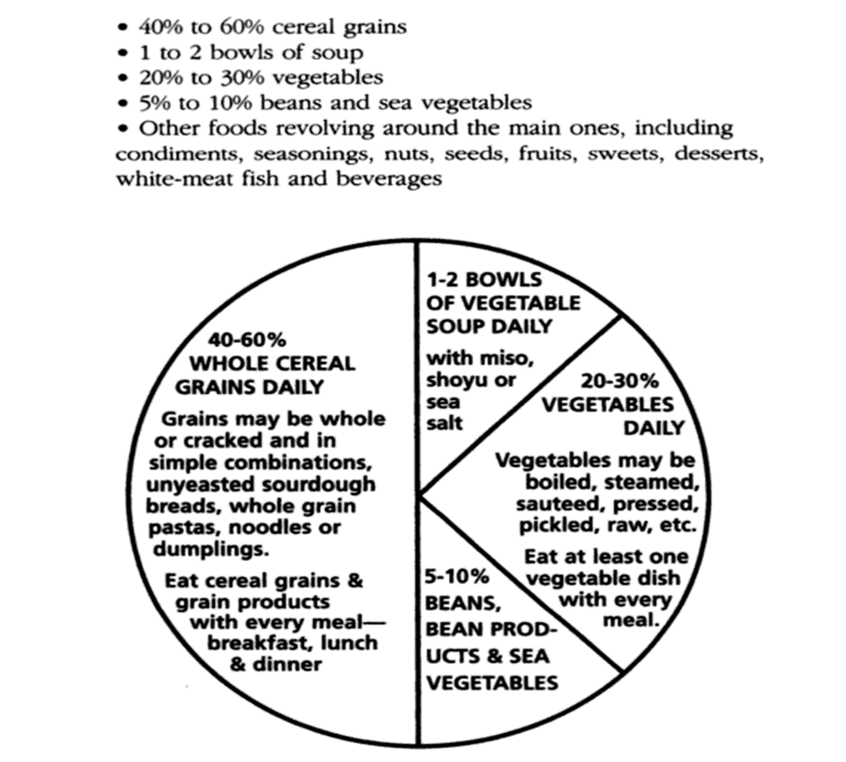

Slide 43
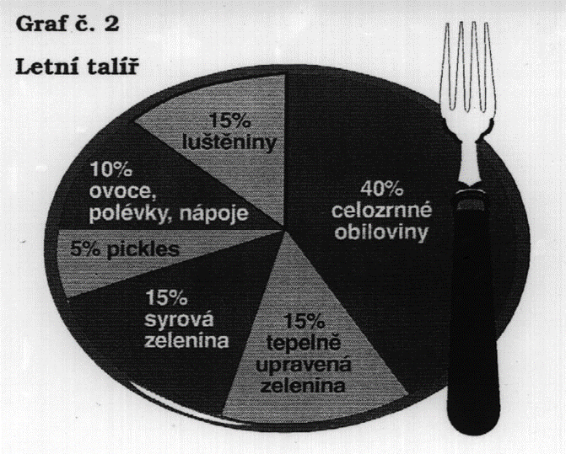
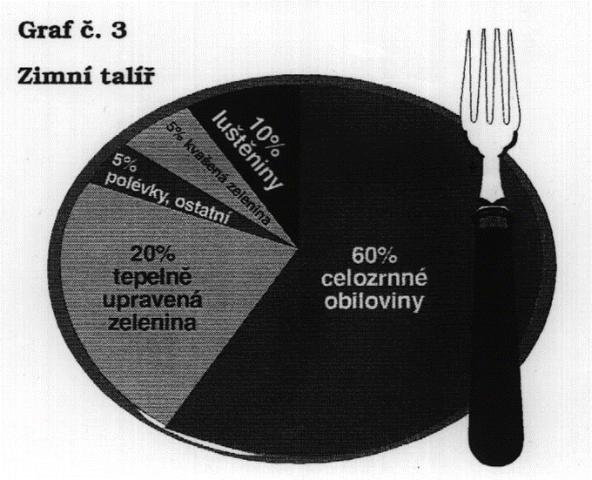

Slide 45
Okrajové směry

Slide 46
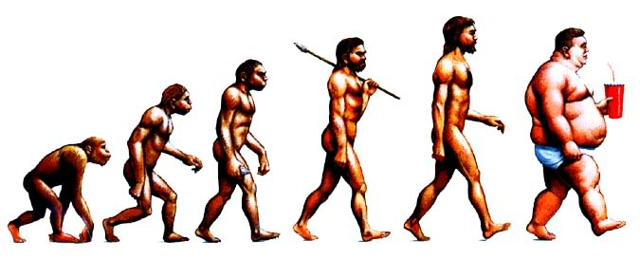
PALEOLITICKÁ STRAVA
Snaha přiblížit se stravě, kterou člověk konzumoval v období paleolitu (st. doba kamenná)
Základ stravy:
Libové maso
Ryby a mořské plody
Vejce
Ovoce
Zelenina (kořenová)
Ořechy
Omezit:
Obiloviny
Luštěniny
Brambory
Rafinované oleje
Cukr, sůl
Mléko a mléčné produkty
Notes:
strava doby kamenné, strava jeskynního muže, strava lovce-sběrače, pravěká strava
Podle některých vědců se genetický základ našeho metabolizmu vyvíjel desítky milionu let až do konce paleolitu, od počátku zemědělství a zpracování potravinových zdrojů uplynula relativně krátká doba a adaptace na vyvolané změny v potravinových zdrojích nebyla dostatečně rychlá, proto dnes odpovídá lidský metabolizmus kvalitě potravy člověka v paleolitické době

Slide 47
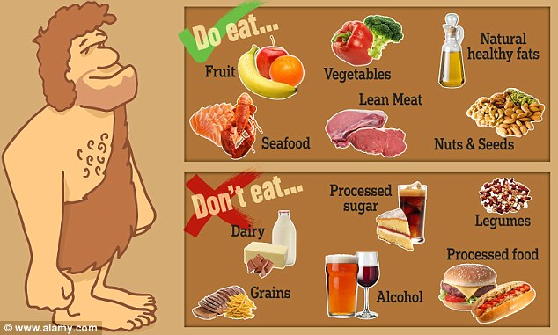

Slide 48
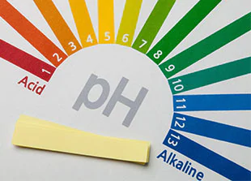
VÝŽIVA PODLE PH
Principem je udržení rovnováhy mezi kyselinami a zásadami v lidském těle
Překyselení je základem pro vznik poruch a onemocnění
Alkalizující versus okyselující potraviny

Slide 49
Potraviny zvyšující pH
a tedy zásaditost (od nejúčinnějších k těm méně):
Jedlá soda
Rozinky, sušené fíky, okurky, špenát, zázvor, celer, brokolice, kapusta, petržel
Mrkev, pampelišky, zeleninová nať, kedluben, černý rybíz, citrón
Čistý lecitin, houby, květák, meloun, mango
Řepa, ředkev, ředkvička, česnek
Hlávkový salát, černá melasa, olivy, jablečný ocet, rajčata
Sojové boby, pomeranče, cibule, zelené fazole (lusky)
Banány, hrušky, jablka, maliny, meruňky, třešně, další ovoce, lískové ořechy
Brambory, zelený a bylinný čaj, kefír

Slide 50
Potraviny snižující pH
a způsobující kyselost (od nejvíc k těm méně):
Vepřové, telecí, rýže tmavá, králík, mořští raci, hovězí, ústřice, uzeniny, soft drinks
Ryby, jiné maso, vajíčka, likéry, čokoláda, tvrdý a uleželý sýr, krocan, kuře
Oves, čaj černý, perlivé nápoje
Chléb, margarín, vlašské, burské a kešu ořechy, další obilniny, těstoviny, bílá rýže
Pitná voda při spodní hranici normy (norma 6,5 -9,5 pH) nebo pod ní
Tvaroh a čerstvý měkký sýr, kokosový ořech, mandle, máslo a smetana
Syrovátka, kravské a kozí mléko, fazole, čočka, víno, káva, pivo

Slide 51
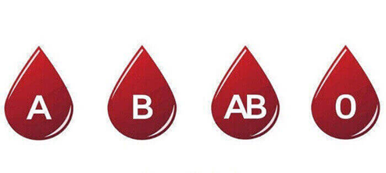
VÝŽIVA DLE KREVNÍCH SKUPIN
Kniha Výživa a krevní skupiny autora Petera J.D. Adama
Stravování jedince podle typu jeho krevní skupiny
Seznam potravin pro každou krevní skupinu
3 kategorie potravin
Velmi prospěšné
Neutrální
Zakázané
Důvodem tohoto způsobu stravování je podle autora výskyt lektinů v potravinách a reakce imunitního systému člověka na tyto látky, která je ovlivněna krevní skupinou

Slide 52
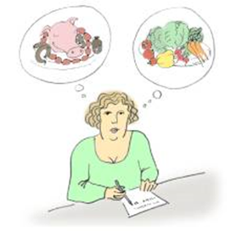
DĚLENÁ STRAVA
William Howard Hay (lékař z New Yorku)
Hlavní zásada: oddělená konzumace potravin bohatých na bílkoviny a potravin bohatých na sacharidy
Neutrální potraviny: tuky, zakysané mléčné výrobky, čerstvé sýry, tvaroh, některé druhy zeleniny, bylinky, ořechy a olejnatá semena

Slide 53
Později připojené zásady:
Nekombinovat potraviny bílkovinné s ovocem
Ovoce nekombinovat se zeleninou
Dodržovat pitný režim (2-3 l tekutin denně)
Jíst v klidu
Konzumovat tři jídla denně s přestávkou 3- 4 hodin

Slide 55
VÝŽIVA PODLE ÁJURVÉDY
Ájurvéda je tradiční indická medicína stará přes 5000 let
Cílem je dosažení rovnováhy mezi tělem člověka, jeho duší, smysly a okolním prostředím
Hlavním principem je poměr 3 základních typů energie Váta, Pitta a Kapha – odlišný u každého člověka
Konstituční typ
Činnost organizmu člověka
Výběr vhodných potravin pro každý typ

Slide 56
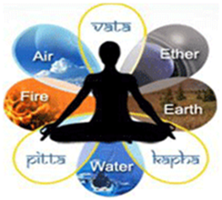
Další doporučení:
Upřednostňování rostlinné stravy v co nejčerstvějším stavu
Vyhýbání se potravinám obsahujícím konzervanty a jiné aditivní látky
Přizpůsobení stravy ročnímu období, klimatu, danému regionu
Nepřejídat se, přestávky mezi jídly 3-5 hodin k dokonalému strávení

Slide 57
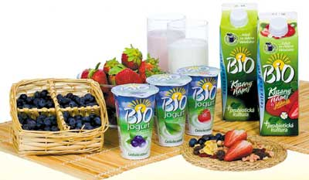
BIOPOTRAVINY
K alternativním způsobům stravování je někdy řazeno i konzumovaní tzv. organické výživy, neboli biopotravin pocházejících z ekologických farem, které v posledních letech přerůstá v životní styl, který se snaží nejen o zdravější způsob života, ale i o šetrnější přístup k přírodě a zvířatům

Slide 58
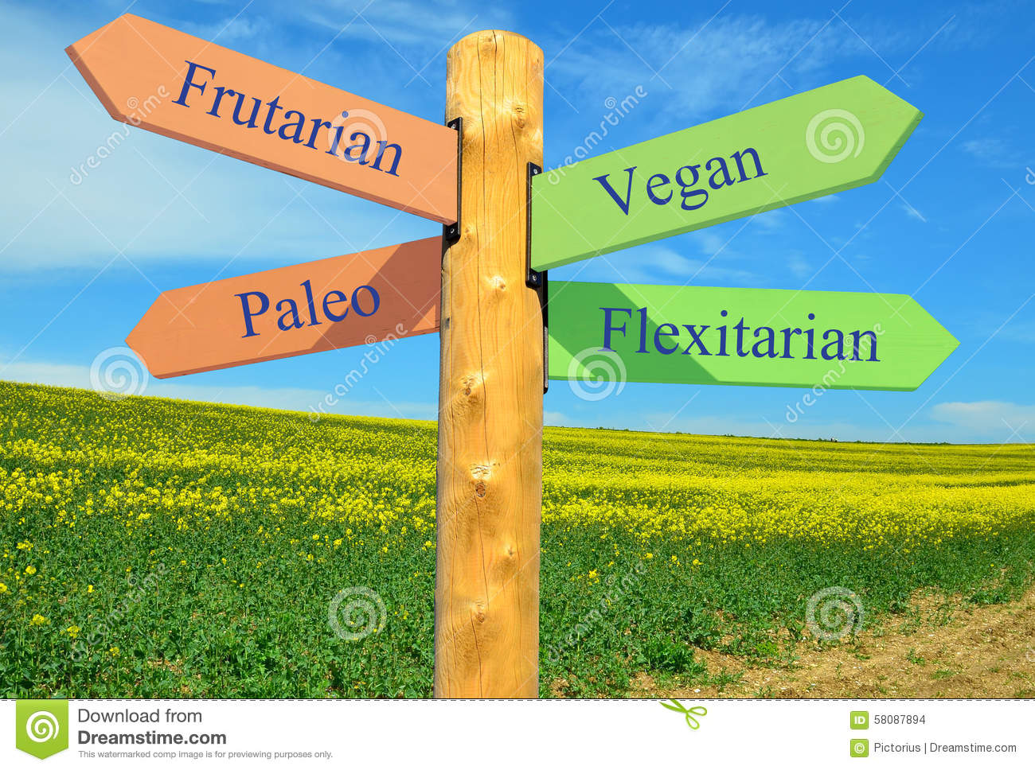
PROČ ALTERNATIVNÍ STRAVOVÁNÍ
Zdravotní důvody
Morální a etické důvody
Ekologické hledisko
Ekonomické důvody
Náboženství
Sociální faktory
Chuťová preference
Zoonózy…

Slide 59
OBECNÉ ZHODNOCENÍ
Vegetariánství (při částečné konzumaci potravin živ. původu)
Při správné kombinaci potravin obvykle problémy s nedostatkem životně důležitých nutrientů nejsou
Potenciální rizika nejčastěji vycházejí ze špatné skladby stravy
Veganství
Dodržování mnoha pravidel
Svoji stravu musí obohacovat o chybějící složky formou doplňků stravy nebo fortifikovaných potravin – vitamin B12, B2, D, Ca, I

Slide 60
OBECNÉ ZHODNOCENÍ
Vitariáství
Určité kladné stránky
Negativa:  obsah přírodních toxických a antinutričních látek, hygienická jakost, stravitelnost
Nelze zajistit dostatek všech esenciálních nutrientů v potřebné míře
Fruktariánství
Zcela nevhodný způsob stravování

Slide 61
OBECNÉ ZHODNOCENÍ
Makrobiotika
Nižší stupně mohou uspokojit nutriční potřeby dospělého člověka
Vyšší restriktivní stupně nedostatečné jak z hlediska nutričního, tak energetického
Nedostatek: plnohodnotných bílkovin, Ca, Fe, PUFA, vitaminů A, C, D a B12
Dělená strava
Při dodržování pestrosti a pravidelnosti může zajistit dostatečné množství všech potřebných nutrientů
Principy oddělené konzumace sacharidových a bílkovinných potravin jsou neopodstatnělé a vědecky nepodložené

Slide 62
OBECNÉ ZHODNOCENÍ
Výživa podle krevních skupin
Teoretické předpoklady této výživy nejsou seriózní
Při striktním dodržování doporučovaných pravidel by mohlo u nositelů některých krevních skupin dojít k deficitu životně důležitých nutrientů
Ájurvéda
Doporučování vegetariánské stravy
Omezování výběru potravin  omezení pestrosti

Slide 63
Rizikové skupiny
Děti
Dospívající
Těhotné a kojící ženy
Sportovci
Senioři

Slide 64
Vybrané rizikové nutriční složky

Slide 65
Plnohodnotné bílkoviny
Nenasycené mastné kyseliny
Železo
Vápník
Zinek
Jód
Vitamin B12
Vitamin D
Karnitin
Toxické kovy: kadmium
Konečné produkty pokročilé glykace bílkovin (AGEs)
Ostatní: mykotoxiny, dusičnany…

Slide 66
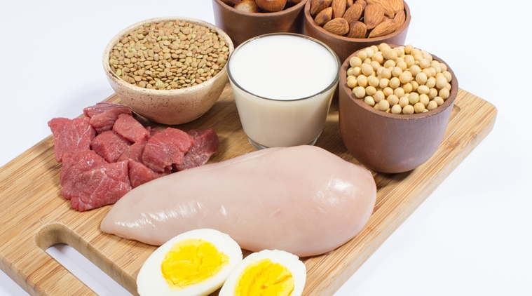
BÍLKOVINY
Nižší biologická hodnota rostlinných bílkovin:
Nedostatek esenciálních AMK (methionin a lysin)
Nižší celkový % podíl esenciálních AMK
Horší stravitelnost
K příjmu všech esenciálních AMK je nutné konzumovat rozmanité zdroje rostlinných bílkovin během dne
Kvalita rostlinných bílkovin se zvyšuje, pokud se vzájemně kombinují, nebo se kombinují s mlékem, mléčnými produkty či s vejci
Optimální je kombinovat luštěniny s obilovinami a bramborami

Slide 67
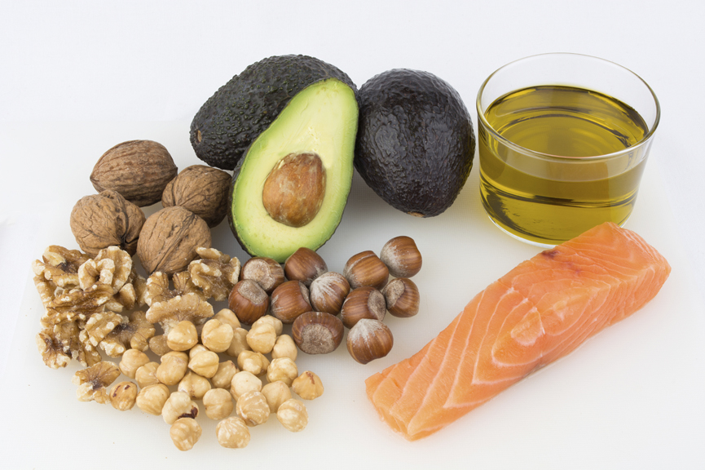
PUFA
Vegetariánská, obzvláště veganská výživa se vyznačuje:
Nízkým příjmem nenasycených mastných kyselin s dlouhým řetězcem: EPA, DHA, AA
Vysokým příjmem kyseliny linolové
Vegetariáni a vegani jsou odkázáni na tvorbu EPA a DHA z kyseliny α-linolenové:
Tato konverze však není příliš účinná: < 5-10 % EPA a 2-5 % DHA
Konverzi navíc inhibuje obsah PUFA ω-6 ve stravě (až o 40 %), nedostatek energie, proteinů, deficit pyridoxinu, biotinu, vápníku, mědi, hořčíku a zinku a podílet se může nadměrný příjem trans-nenasycených mastných kyselin
Negativní vliv má i deficit železa

Slide 68
Pufa
Zvýšit příjem kyseliny α-linolenové, zahrnutím zdrojů s nízkým poměrem ω-6: ω-3 jako jsou rozdrcená lněná semínka, lněný olej, řepkový olej, sojový olej a vlašské ořechy

Slide 69
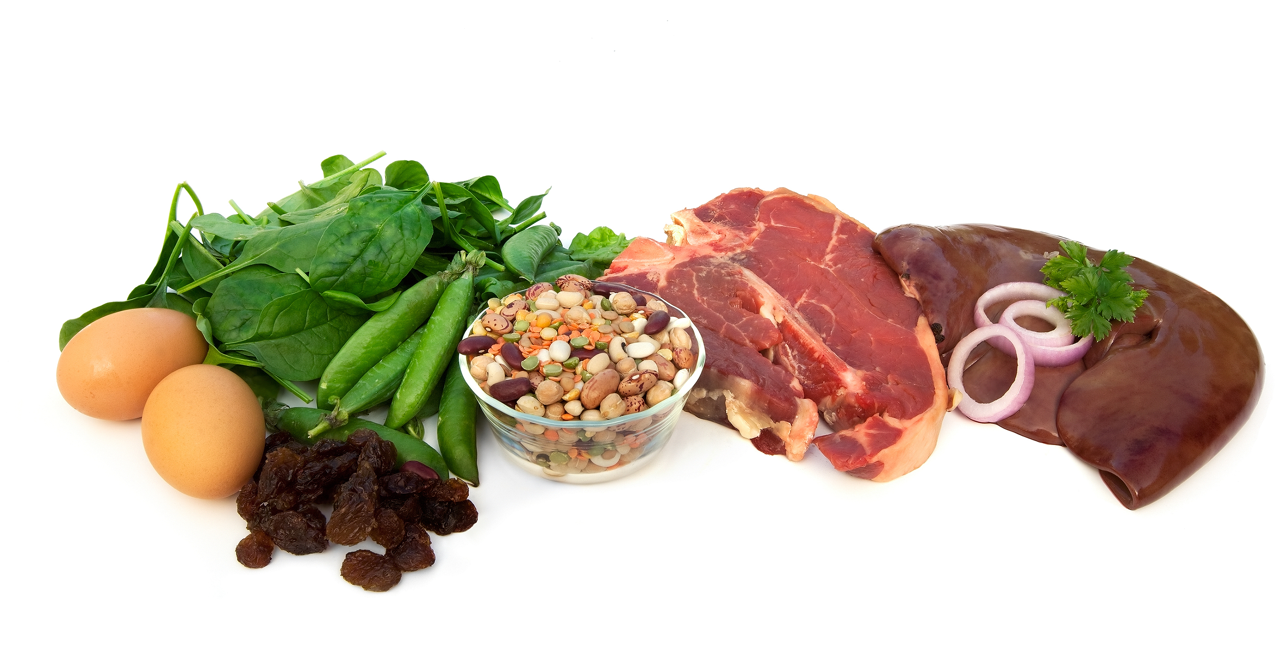
ŽELEZO
Hemová forma v mase a rybách, vstřebatelnost 15 %
Nehemová forma ve vejci a rostlinách, vstřebatelnost asi 3-5 %
Absorpci zlepšuje:
Vitamin C a organické kyseliny v ovoci a zelenině
Přítomnost AMK tzv. meat factor
Máčení a klíčení semen, fermentační procesy
Absorpci negativně ovlivňují:
Fytáty a polyfenoly (luštěniny, obiloviny, čaj, káva)
Současný vysoký příjem vlákniny, vápníku, zinku, hořčíku a draslíku
Rostlinné bílkoviny v sóje a ořechách

Slide 70
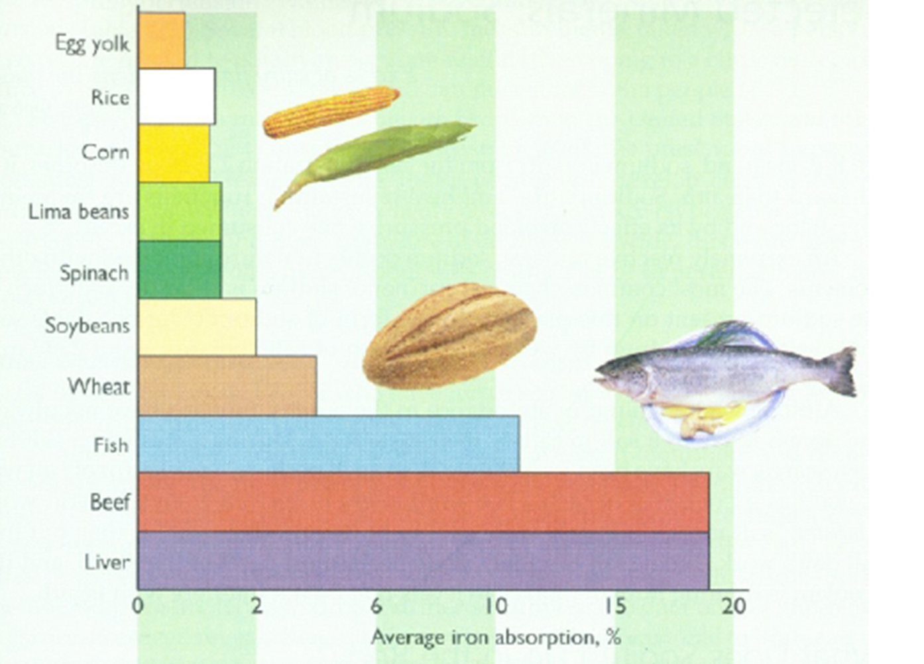

Slide 71
ŽELEZO
Předpoklad adaptace nízkým příjmům železa cestou zvýšené absorpce
Dospělí vegetariáni mají nižší zásoby železa oproti konzumentům masa, sérové hodnoty feritinu jsou obvykle v normě
Nižší hladiny hemoglobinu pozorované u žen vegetariánek než u žen nevegeteriánek
Deficit železa ovlivňuje metabolizmus PUFA ω-3 s dlouhým řetězcem prostřednictvím ovlivnění aktivity δ-6-desaturázy

Slide 72
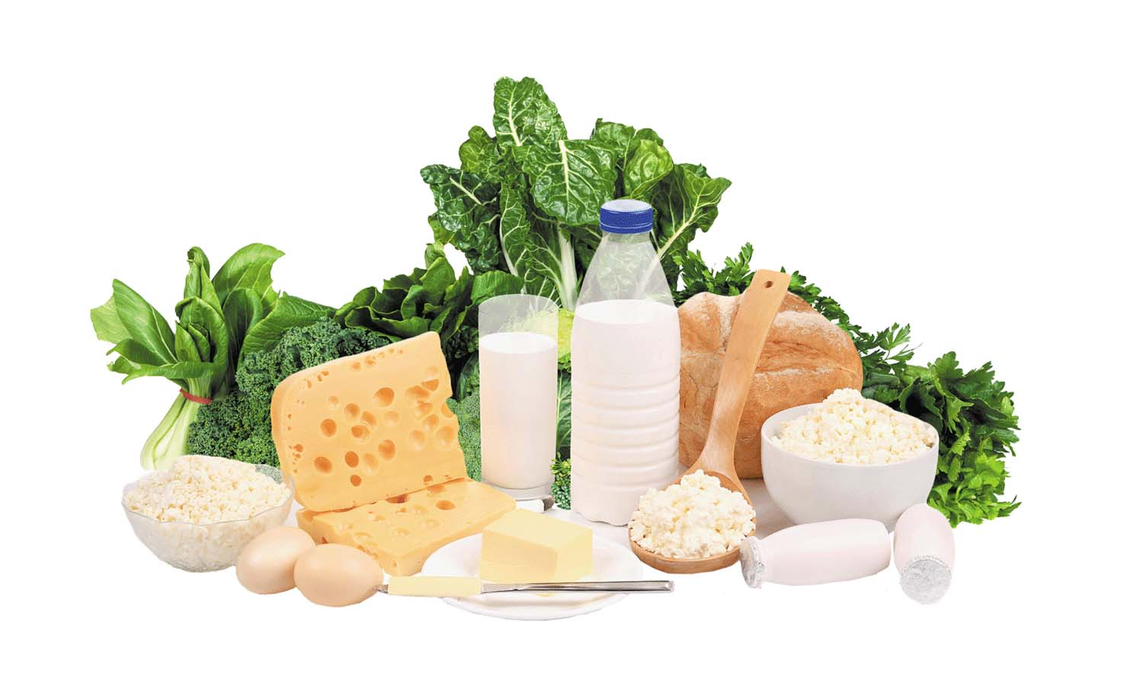
VÁPNÍK
V potravinách rostlinného původu dostupnost snížena
Přítomností fytátů, kyseliny šťavelové, většího množství vlákniny
Správně naplánovaná vegetariánská strava dokáže zajistit dostatečné množství vápníku ve stravě, i když v případě veganství je někdy snazší používat fortifikované potraviny nebo doplňky stravy

Slide 73
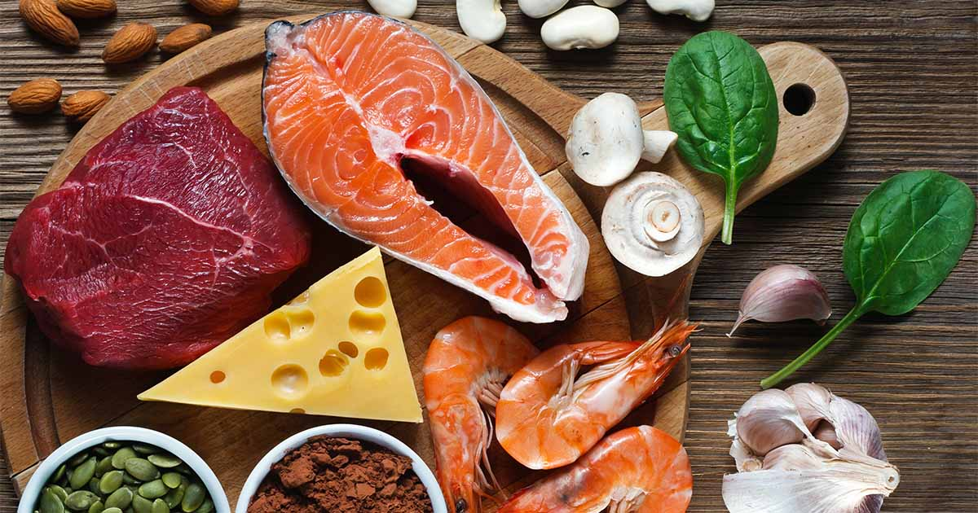
ZInek
Absorpci negativně ovlivňují inhibitory vstřebávání, stejné jako v případě železa -  kyselina fytová
Sója, sójové produkty, ostatní luštěniny, zrna, ořechy, sýry
Při srovnání obilovin a luštěnin jsou luštěniny lepším zdrojem zinku
Absorpci zvyšuje namáčení a nakličování semen, fermentační procesy (porušení vazby mezi zinkem a kys. fytovou), přítomnost organických kyselin

Slide 74
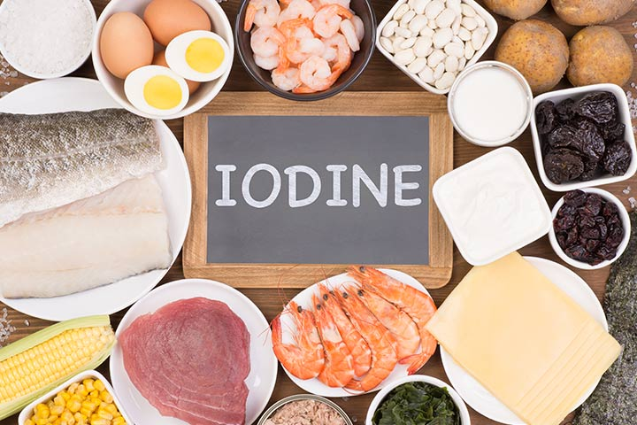
jód
Obsah jódu v potravinách rostlinného původu u nás je nízký v závislosti na jeho nízké koncentraci v půdě
Vegetariáni (↑ vegani) jsou ve zvýšeném riziku deficitu jódu
Vyšší riziko mentálních, psychomotorických a růstových abnormalit

Slide 75
jód
Nejcitlivější na nedostatek jódu jsou novorozenci, kojenci, dospívající dívky, těhotné a kojící ženy
Riziko deficitu zvyšují strumigenní látky tzv. goitrogeny obsažené převážně v košťálové zelenině dále v sojových bobech a sladkých bramborách
Konzumace mořských řas, minerálních vod s obsahem jódu, používání jodizované kuchyňské soli

Slide 76
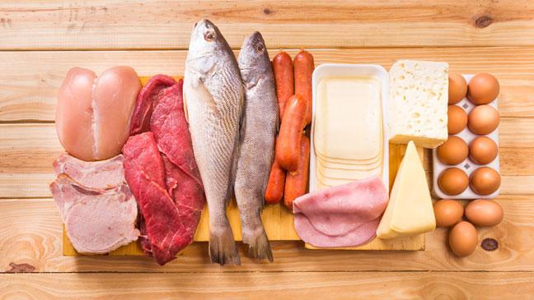
VITAMIN B12
Rostlinné zdroje potravin vitamin B12 neobsahují, pokud nejsou kontaminovány MIO, které tento vitamin produkují
Hlavními potravními zdroji: maso, ryby, vejce, mléčné výrobky, kvasnice, fortifikované potraviny (některé druhy sójových náhražek mlék…)
Sójové výrobky jako miso, tempeh, tamari, shoyu a některé produkty z řas obsahují pouze korinoidy, analoga vitaminu B12, která zpravidla nemají fyziologické účinky srovnatelné s účinkem vitaminu B12

Slide 77
VITAMIN B12
Deficit u dospělých hrozí většinou až po dlouhodobém omezení konzumace potravin živočišného původu  bohaté endogenní zásoby činící až 3 mg, narozdíl od novorozenců se zásobou jen asi 25 µg
Deficit vede k megaloblastické anémii, metabolickým a neurologických poruchách, negativně ovlivňuje vývoj mozku u dětí a zvyšuje riziko hromadění homocysteinu

Slide 78
Hyperhomocysteinémie zjištěna u 29 % laktovegetariánů a ovolaktovegetariánů, u 53 % veganů a u nevegetariánů v 5%
Projevy karence vitaminu B12 pozorovány spíše u veganů
Pravděpodobná resorpce vitaminu B12 syntetizovaného enterálně bakteriemi v terminálním ileu za předpokladu současné přítomnosti IF

Slide 79
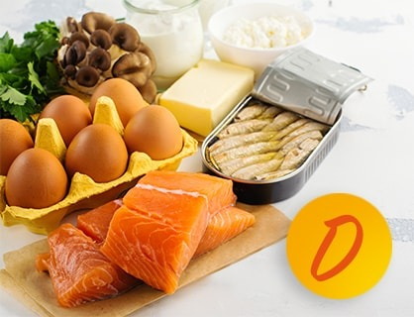
VITAMIN D
Vitamin D3: cholekalciferol, výskyt v živočišných potravinách
Vitamin D2: ergokalciferol, v rostlinných zdrojích, vstřebávání dle některých studií méně účinné (?)
Absorpci negativně ovlivňuje vysoký obsah fytátů ve stravě
Fortifikace potravin, doplňky stravy

Slide 80
Vitamin D
Nejvíce ohroženi jsou jedinci konzumující výhradně potraviny rostlinného původu, odmítající příjem suplement a fortifikovaných potravin, obzvlášť v zimních měsících
Více ohroženi děti a senioři u nichž je syntéza vitaminu D méně účinná
U makrobioticky krmených dětí vyšší prevalence křivice

Slide 81
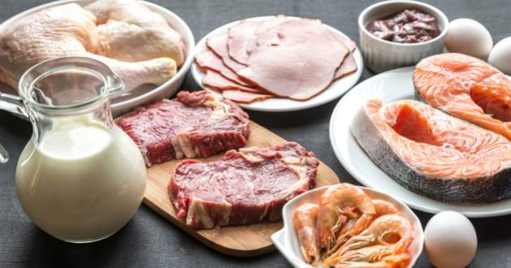
KARNITIN
Nezbytný pro metabolizmus MK s dlouhým řetězcem
Hodnota karnitinu v krvi je částečně závislá na příjmu potravou, asi 1/3 denní potřeby vzniká endogenní syntézou
Vysoký obsah karnitinu se nachází v mase, nižší obsah je v mléčných produktech, potraviny rostlinného původu obsahují karnitinu velmi málo nebo žádný

Slide 82
karnitin
Jedinci omezující konzumaci masa nebo všech potravin živočišného původu mohou být v riziku nedostatku karnitinu:
Z hlediska jeho nedostatečného množství v potravě
Možným snížením endogenní tvorby karnitinu z důvodu nízkých příjmů esenciálních AMK methioninu a lysinu a možného výskytu deficitu železa

Slide 83
kadmium
Toxický kov ( ledviny, játra) s dlouhým biologickým poločasem
Kumulace v rostlinách
Vyšší obsah v obilovinách (obaly zrn, klíčky), semenech, luštěninách a listové zelenině
Zvýšené hladiny kadmia u vegetariánů, obzvláště veganů, korelace s délkou praktikování
↓ toxického vlivu: přítomnost selenu, vysoká saturace organizmu železem, vápníkem, zinkem
Úlohu při detoxikaci: glutathion

Slide 84
KONEČNÉ PRODUKTY POKROČILÉ GLYKACE BÍLKOVIN (AGEs)
Vznik neenzymatickou reakcí redukujících cukrů s volnou aminoskupinou
Vznikají při tepelné úpravě potravin
Negativně ovlivňují funkční vlastnosti bílkovin, tuků, DNA
Hrají důležitou roli v procesu aterosklerózy, v komplikacích diabetu, při stárnutí a chronické renální insuficienci

Slide 85
KONEČNÉ PRODUKTY POKROČILÉ GLYKACE BÍLKOVIN (AGEs)
U vegetariánů naměřeny vyšší hodnoty: příčinou je vyšší příjem potravin s převahou fruktózy, která je oproti glukóze reaktivnější díky vyššímu podílu acyklické formy
AGEs mohou představovat určité riziko, avšak ochranný efekt dostatečné konzumace ovoce a zeleniny je z nutričně-zdravotního hlediska dominantní

Slide 86
ZDRAVOTNÍ ASPEKTY
Způsob výživy spolu se zdravotním stylem sehrávají významnou úlohu v ochraně zdraví a prevenci chronických degenerativních onemocnění a metabolických poruch.
Mortalita: u vegetariánů nižší míra úmrtnosti z ICHS
Kardiovaskulární onemocnění
↓ hodnoty krevního tlaku o 5-10 mmHg, ↓výskyt hypertenze
↓ hmotnost, BMI o 1-2kg/m2 nižší
Nižší hodnoty celkového cholesterolu, LDL a TAG, TNMK, vyšší hodnoty HDL

Slide 87
ZDRAVOTNÍ ASPEKTY
Diabetes mellitus 2. typu
Nádorová onemocnění kolorekta, prostaty a prsu (?)
Další onemocnění: prevence zácpy, divertikulózy, vzniku žlučových kamenů

Slide 88
DĚKUJI ZA POZORNOST

